Slide 1
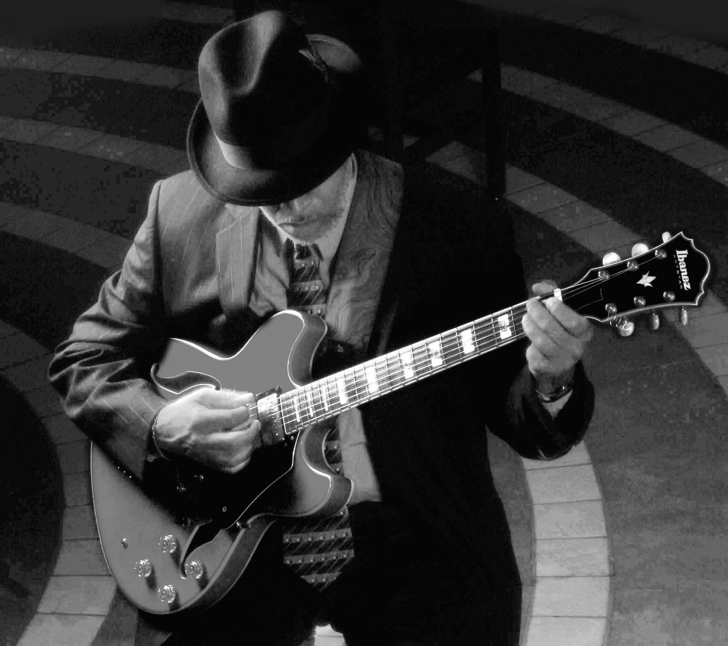
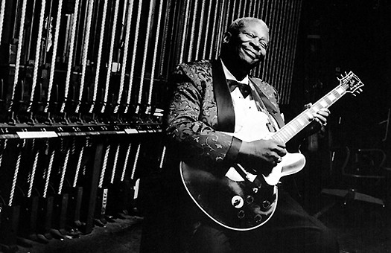
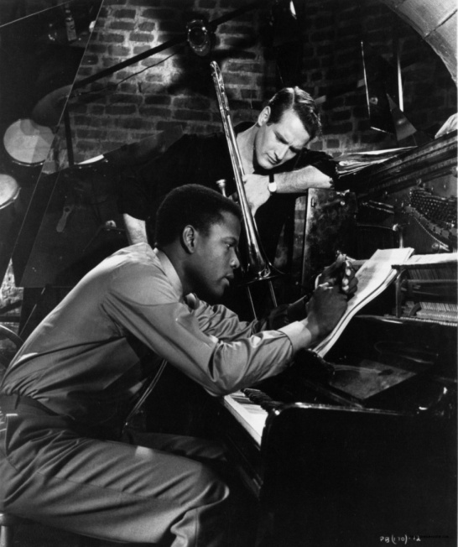
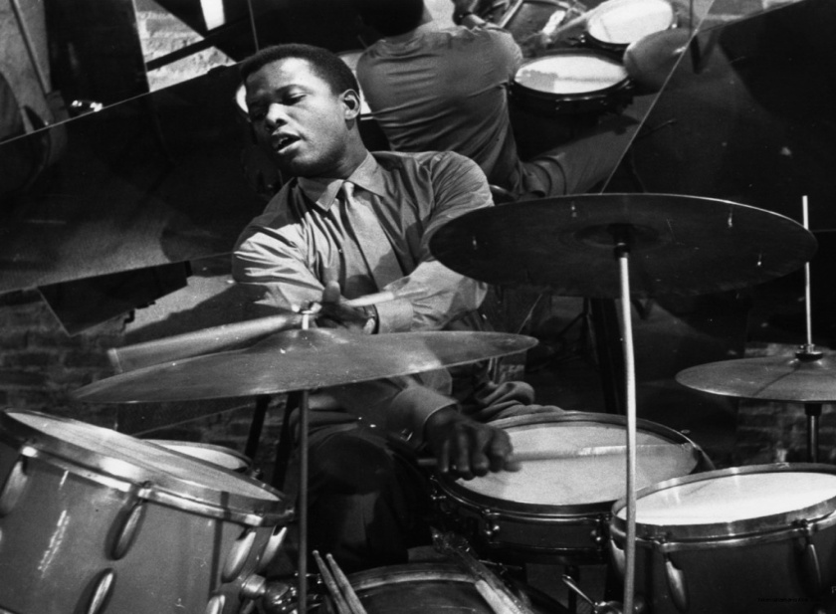
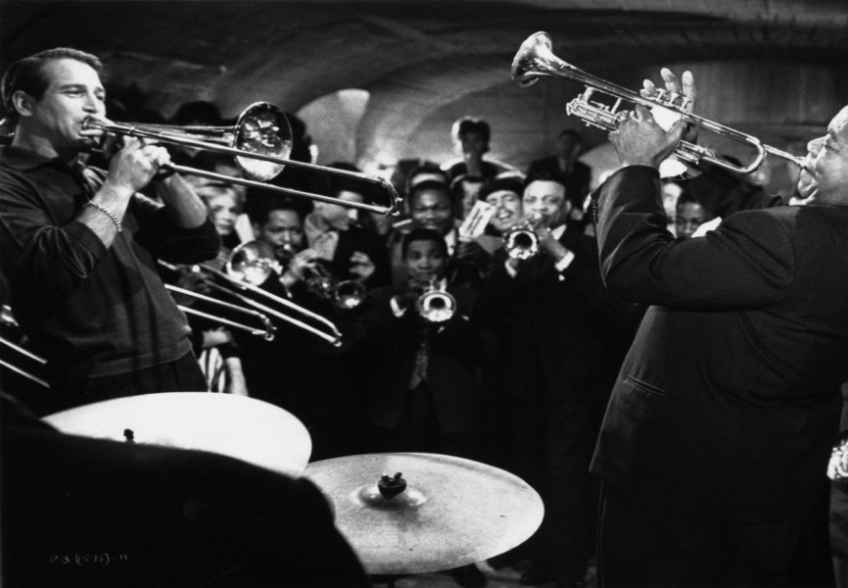
Блюз. Історія блюзу
Робота учнів 11 – А класу Кармазіна Антона та Степаненко Катерини

Slide 2
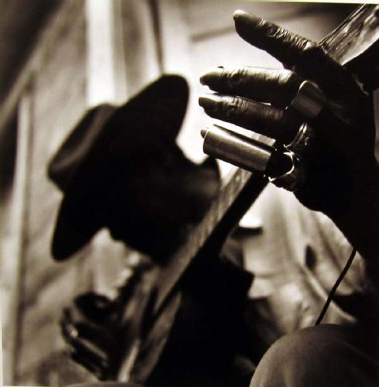
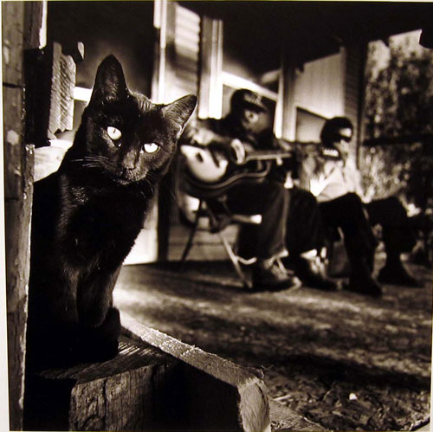
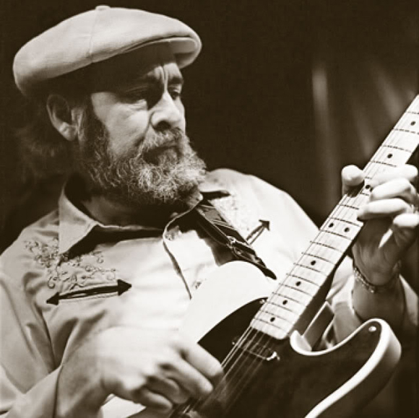
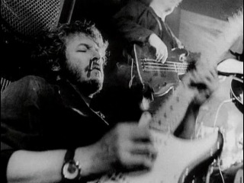
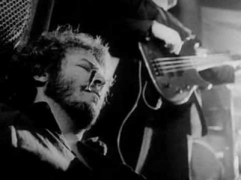
Блюз - в дослівному перекладі з англ. означає – меланхолія. Жанр вокального та музичного мистецтва та головним чином належить до джазу.

Slide 3
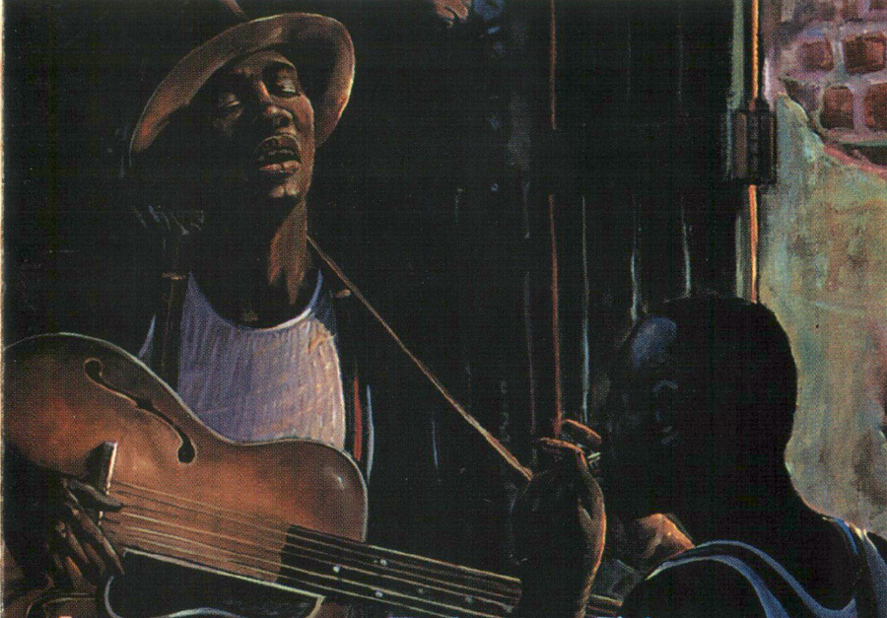
Характерною особливістю блюзу є використання блюзового ладу, що включає в себе знижені 5 та 7 щаблі ( так звані “блюзові ноти”). Часто музика будується за структурою “питання-відповідь”, виражена як у ліричному наповненні композиції, так і в мужньому, часто побудованому на діалозі інструметів між собою. Блюз є імпровізаційною формою музичного жанру, де в композиціях часто використовують тільки “ каркаси” для підкреслення інструментів.

Slide 4
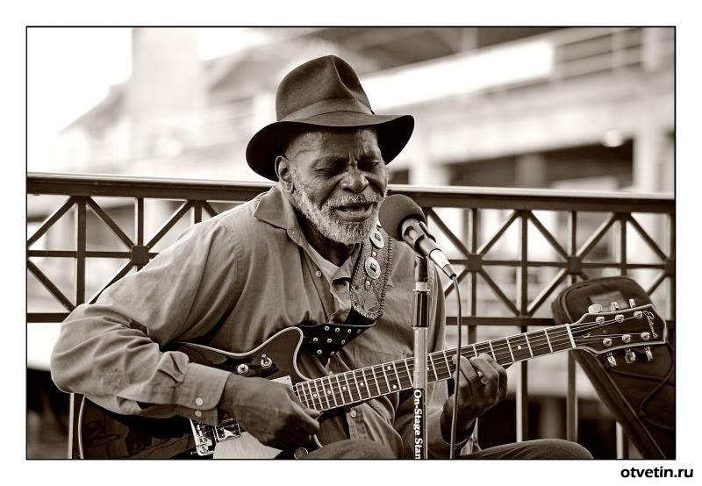
Споконвічна блюзова тематика будується на чуттєвій соціальній складовій життя афроамериканського населення, його труднощах і перешкодах, що виникають на шляху кожної чорношкірої людини.

Slide 5
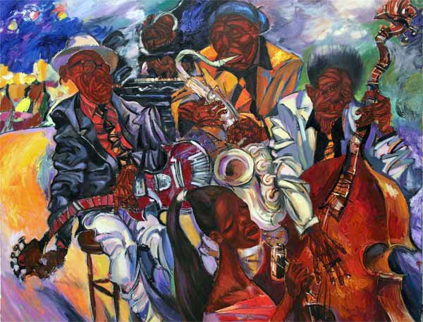
Витоки блюзу як музики почалися з далеких часів виникнення рабовласництва на Американському континенті і завезення робочої сили з Африки. Афроамериканці працювали в ті часи на плантаціях і як обслуговуючий персонал, виконували всю найбруднішу і невибагливу роботу. Вся складність життєвих відносин афроамериканця виливалася, в тому числі, і в творчості в таких етнічних жанрах як Холлер, робоча пісня і спірічуелс, що беруть, в свою чергу коріння з етнічної африканської музики, переважно ударних бітів і народно-релігійної вокальної складової. Великим поштовхом до виникнення жанру послужила відміна в 1863 році рабства в США. Все це є витоками того, що ми зараз називаємо блюзом. Безсумнівно, блюз потрібно вважати квінтесенцією африканської народної культури з прогресом розвитку західної культури та соціалізації в ній чорної людини. Батьківщиною блюзу вважається дельта річки Міссісіпі.

Slide 6
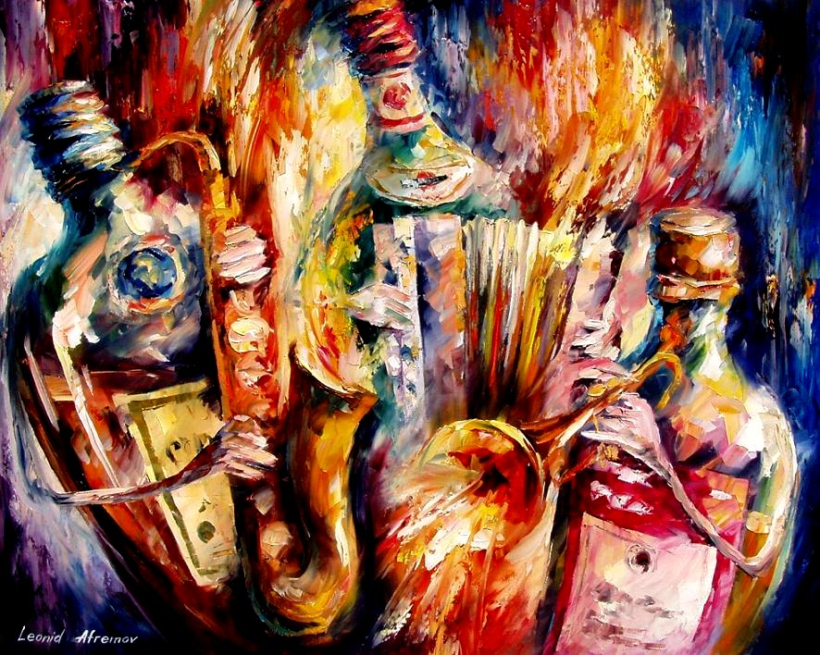
Більшість виконавців блюзу до старості продовжували працювати на різного роду низькооплачуваних роботах (на плантаціях, на річкових дамбах), як і практично все чорне населення США в першій половині XX століття. Вони бродяжничали по країні, перебиваючись випадковими заробітками, зберігаючи при цьому особисту незалежність, готові в будь-який момент продовжити свої поневіряння. Іноді вдавалося влаштуватися грати на вечірках і в джук-Джойнт, де музикантові рідко платили грошима, а частіше - їжею і випивкою. Такий був характерний стиль життя виконавця блюзу: важка фізична праця і мізерний заробіток. Але гітара була поруч завжди, і можна було часто почути блюз в будь-якому місці: на розі вулиці, у вагоні товарного потягу.

Slide 7
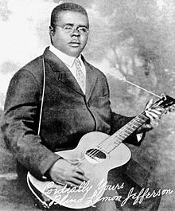
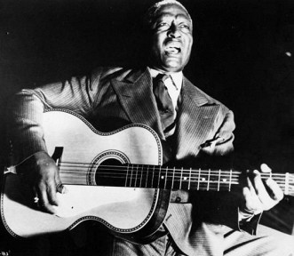
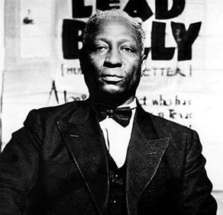
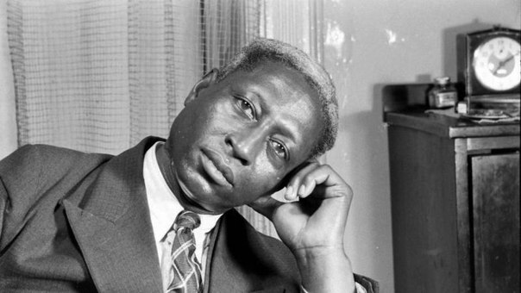
Традиційний блюз також називається архаїчний і іноді закуткове (англ. Down Home) і виконується без акомпанементу. Є безпосереднім спадкоємцем народної творчості афроамериканського населення. Цей стиль блюзів продовжує існувати в сільських місцевостях США і в даний час. Найбільш відомими його виконавцями вважаються Блайнд Лемон Джефферсон і Хадда «Ледбеллі» Ледбеттер.

Slide 8
Піджанри
Буґі-вуґі. Джамп блюз.
Кантрі-блюз. Електричний блюз.
Класичний жіночий блюз. Файф – н – драм блюз.
Дельта- блюз.Фортепіанний блюз.

Slide 9
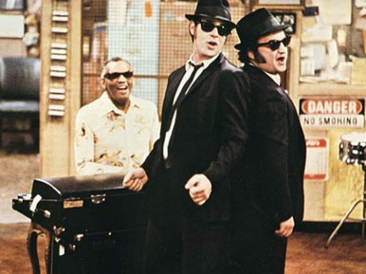
Tom Waits
Eric Clapton
Muddy Waters
B.B. King
The Black Keys John Lee Hooker Howlin 'Wolf Buddy Guy Stevie Ray Vaughan J.J. Cale Robert Johnson Ray Charles Gary Moore Keb 'Mo' Janis Joplin Joe Bonamassa Albert King Etta James The Blues Brothers Jimi Hendrix Stevie Ray Vaughan and Double Trouble Taj Mahal Leadbelly Elmore James The Rolling Stones Seasick Steve Nina Simone Billie Holiday Johnny Winter Fleetwood Mac R.L. Burnside Bob Dylan Jonny Lang Rory Gallagher Lightnin 'Hopkins Hugh Laurie Canned Heat Ben Harper Mississippi John Hurt Little Walter T-Bone Walker Albert Collins Freddie King Bessie Smith John Mayall & The Bluesbreakers Son House John Mayer Blind Willie Johnson Jimmy Reed

Slide 10
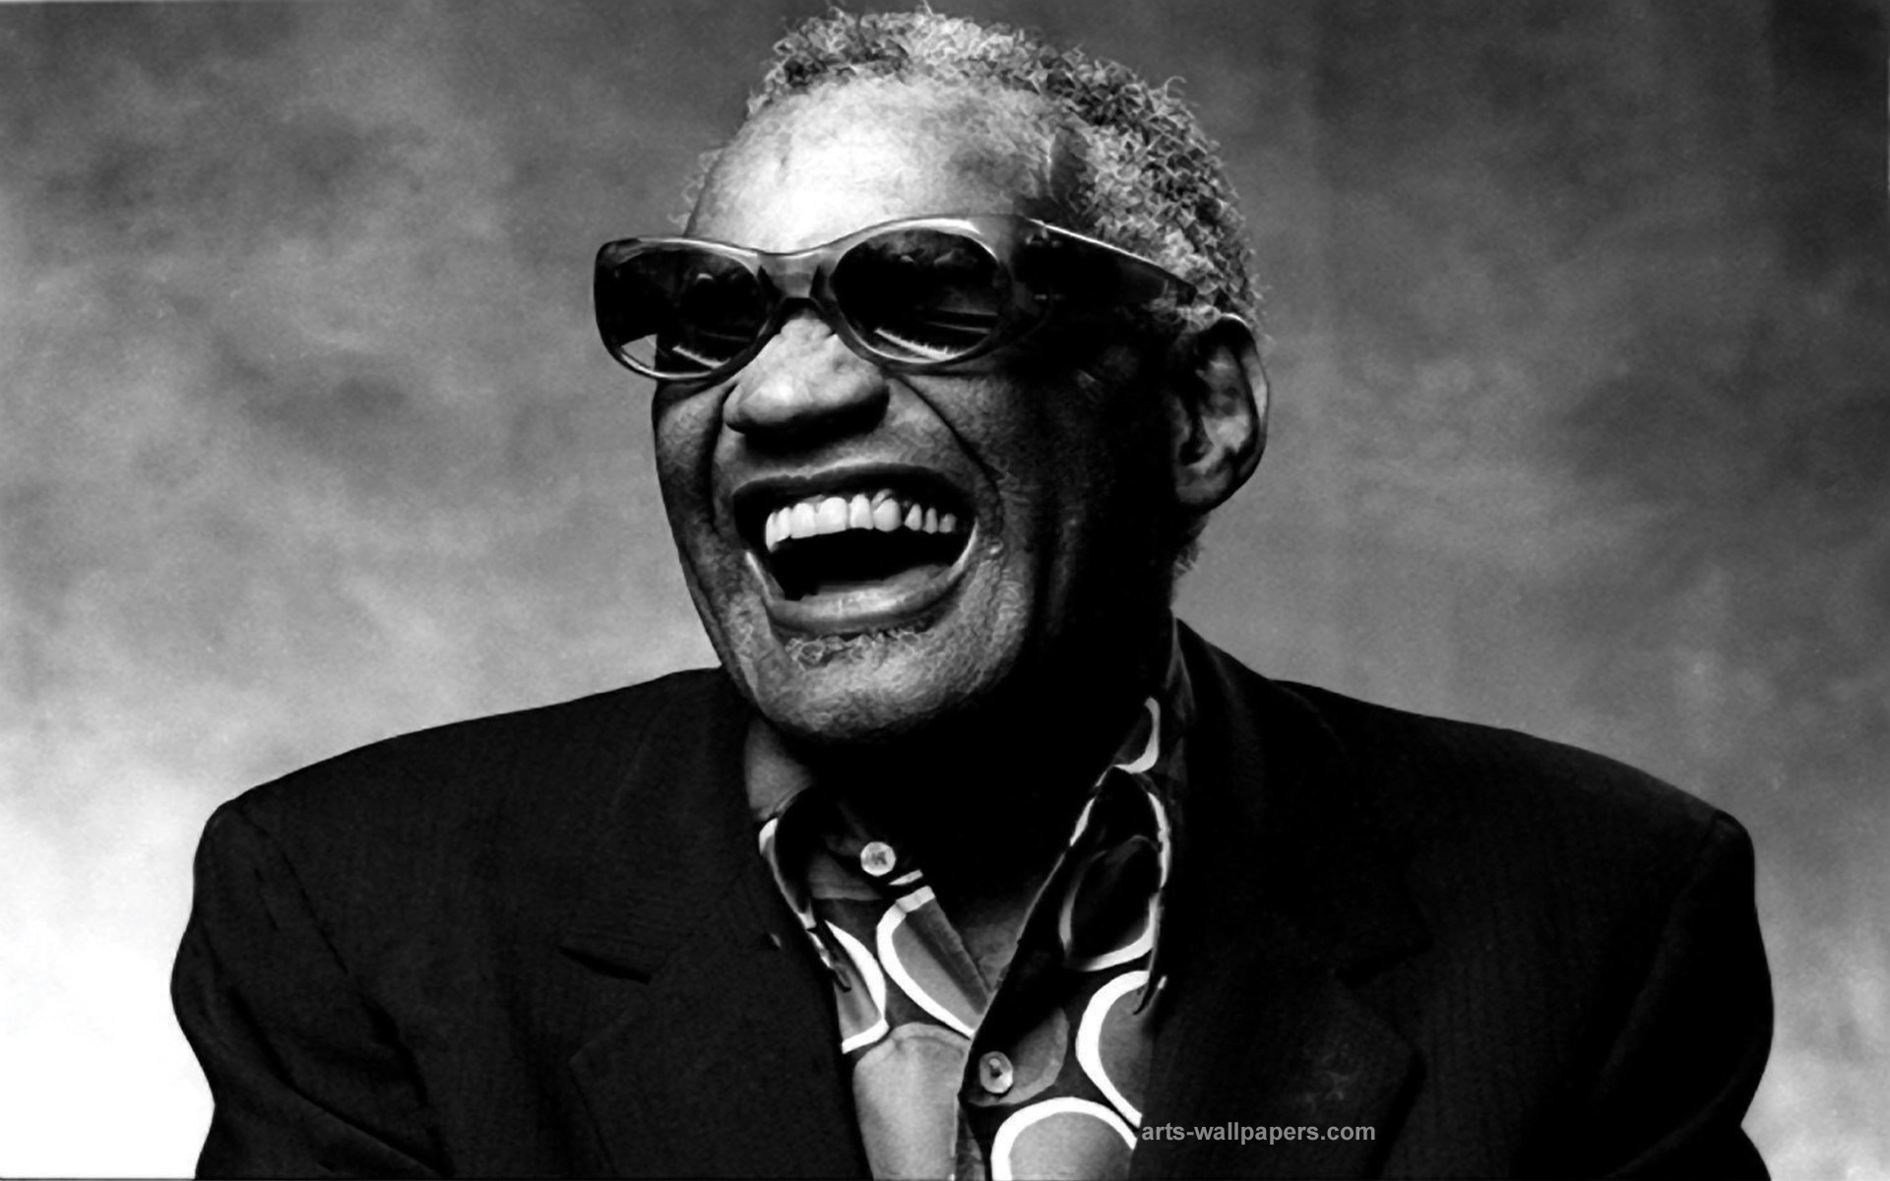
ДЯКУЄМО ЗА УВАГУ!

